Slide 1
Seminararbeit
Turáns Graphtheorem
Daniel Schmidt
Elsa-Brandström Straße 7
24223 Schwentinental
Kiel, den 29.10.2013

Slide 2
Inhaltsverzeichnis
1
Erläuterung der Aufgabenstellung
2
Begriffserklärungen
3
Theorem
4
Varianten der Beweisführung
über die Struktur von Turàn Graphen
über eine Gewichtsverteilung
über den maximalen Graph und eine Äquivalenzrelation
Daniel Schmidt, Seminararbeit Turàns Graphtheorem, Kiel den 16.10.2013
32
<Nummer>
Seite
von

Slide 3
Erläuterung der Aufgabenstellung
<Nummer>
32
Daniel Schmidt, Seminararbeit Turàns Graphtheorem, Kiel den 16.10.2013
Seite
von

Slide 4
Inhaltsverzeichnis
1
Erläuterung der Aufgabenstellung
2
2
Begriffserklärungen
3
Theorem
4
Varianten der Beweisführung
über die Struktur von Turàn Graphen
über eine Gewichtsverteilung
über den maximalen Graph und eine Äquivalenzrelation
Daniel Schmidt, Seminararbeit Turàns Graphtheorem, Kiel den 16.10.2013
32
<Nummer>
Seite
von

Slide 5
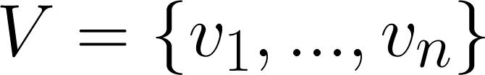
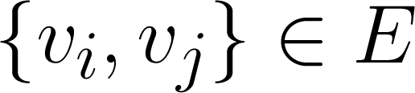
Begriffserklärungen
Definition eines ungerichteten Graphen
Definition
Formel
Ein ungerichteter Graph G = (V;E)
besteht aus
einer Menge von Knoten V, den
Elementen des Graphen, und
Kanten E, welche die Knoten
miteinander verbinden.
Daniel Schmidt, Seminararbeit Turàns Graphtheorem, Kiel den 16.10.2013
Seite
von
32
<Nummer>

Slide 6



Begriffserklärungen
Definition eines Grades
Definition
Formel
Der Grad dm
eines Knotens ist
die Anzahl von Knoten,
die durch eine Kante mit verbunden sind
Daniel Schmidt, Seminararbeit Turàns Graphtheorem, Kiel den 16.10.2013
Seite
von
32
<Nummer>

Slide 7
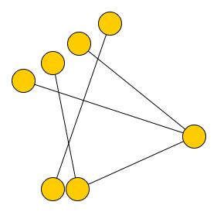
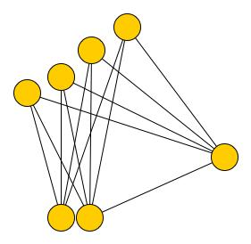
Begriffserklärungen
unabhängige Knotenmenge und r-partiter Graph
r-partiter Graph
vollständig r-partiter Graph
Die Knotenmenge ist in r-Partitionen zerlegt. Die entstandenen Teilmengen sind disjunkt und benachbarte Knoten liegen nicht in der gleichen Menge.
Ist jeder Knoten mit allen Knoten aller anderen
r-Partitionen verbunden, so ist er zu dem vollständig
Daniel Schmidt, Seminararbeit Turàns Graphtheorem, Kiel den 16.10.2013
<Nummer>
32
Seite
von

Slide 8
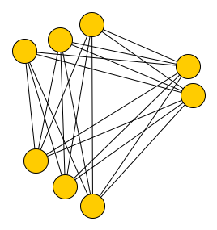
Begriffserklärungen
Turán Graph
Definition
Beispiel
Ein vollständiger r – partiter Graph, bei dem sich die Größe der Partitionen um maximal 1 unterscheidet
Daniel Schmidt, Seminararbeit Turàns Graphtheorem, Kiel den 16.10.2013
Seite
von
32
<Nummer>
Notes:
Hier zeigen wieso Turán Graphen größer gleich normalen p-partiten sind

Slide 9
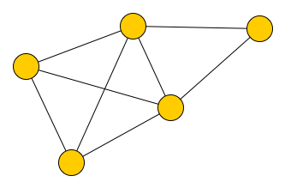
Begriffserklärungen
Clique
Definition
Beispiel
Eine Clique ist ein vollständiger Untergraph, also eine Untermenge von Knoten in der jeder Knoten mit jedem anderen verbunden ist
Daniel Schmidt, Seminararbeit Turàns Graphtheorem, Kiel den 16.10.2013
Seite
von
32
<Nummer>
Notes:
Hier zeigen wieso Turán Graphen größer gleich normalen p-partiten sind

Slide 10
Inhaltsverzeichnis
1
Erläuterung der Aufgabenstellung
2
Begriffserklärungen
3
Theorem
3
4
Varianten der Beweisführung
über die Struktur von Turàn Graphen
über eine Gewichtsverteilung
über den maximalen Graph und eine Äquivalenzrelation
32
Daniel Schmidt, Seminararbeit Turàns Graphtheorem, Kiel den 16.10.2013
<Nummer>
32
Seite
von

Slide 11
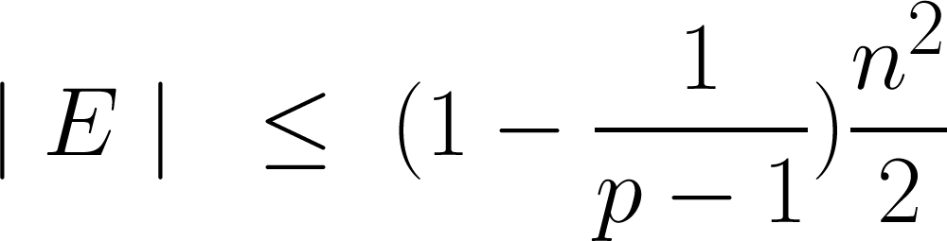
Theorem
Definition
Formel
Wenn G = (V , E) ein Graph mit n Ecken ohne p – Clique, so gilt für p ≥ 2
Daniel Schmidt, Seminararbeit Turàns Graphtheorem, Kiel den 16.10.2013
32
Daniel Schmidt, Seminararbeit Turàns Graphtheorem, Kiel den 16.10.2013
<Nummer>
Seite
von

Slide 12
Inhaltsverzeichnis
1
Erläuterung der Aufgabenstellung
2
Begriffserklärungen
3
Theorem
4
Varianten der Beweisführung
4
über die Struktur von Turàn Graphen
über eine Gewichtsverteilung
über den maximalen Graph und eine Äquivalenzrelation
Daniel Schmidt, Seminararbeit Turàns Graphtheorem, Kiel den 16.10.2013
<Nummer>
32
Seite
von

Slide 13
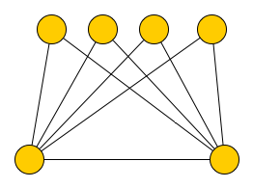
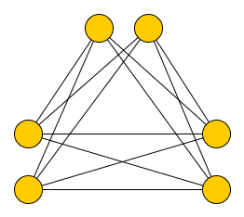
Varianten der Beweisführung
über die Struktur von Turán Graphen
Ein Graph ohne (p – 1) – Clique hat höchstens so viele Kanten wie ein (p – 2) – Turán Graph.
|E| = 9
|E| = 12
Daniel Schmidt, Seminararbeit Turàns Graphtheorem, Kiel den 16.10.2013
Seite
von
32
<Nummer>

Slide 14
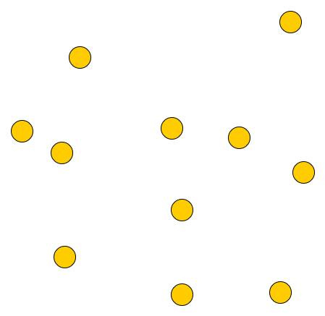
Varianten der Beweisführung
über die Struktur von Turán Graphen
Induktionsanfang
Graph
Über p mit p = 3, also ist G ein 2 – cliquenfreier Graph, hat also keine Kanten.
Genau wie ein 1 – Turán Graph.
Daniel Schmidt, Seminararbeit Turàns Graphtheorem, Kiel den 16.10.2013
Seite
von
32
<Nummer>

Slide 15
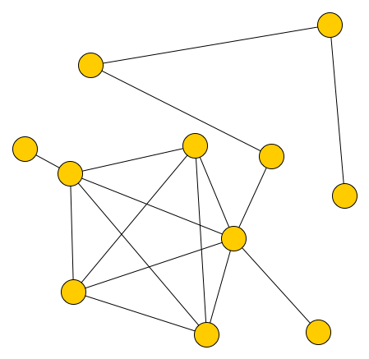
Varianten der Beweisführung
über die Struktur von Turán Graphen (Induktionsschluss)
Daniel Schmidt, Seminararbeit Turàns Graphtheorem, Kiel den 16.10.2013
Seite
von
32
<Nummer>

Slide 16
Varianten der Beweisführung
über die Struktur von Turán Graphen (Induktionsschluss)
Daniel Schmidt, Seminararbeit Turàns Graphtheorem, Kiel den 16.10.2013
Seite
von
32
<Nummer>

Slide 17
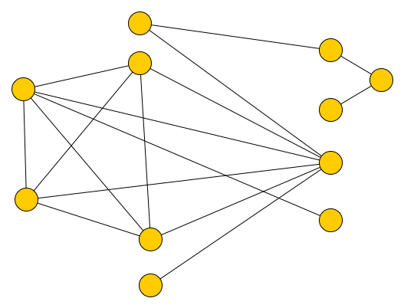
Varianten der Beweisführung
über die Struktur von Turán Graphen (Induktionsschluss)
Daniel Schmidt, Seminararbeit Turàns Graphtheorem, Kiel den 16.10.2013
Seite
von
32
<Nummer>

Slide 18
Varianten der Beweisführung
über die Struktur von Turán Graphen (Induktionsschluss)
S
T
Daniel Schmidt, Seminararbeit Turàns Graphtheorem, Kiel den 16.10.2013
Seite
von
32
<Nummer>

Slide 19
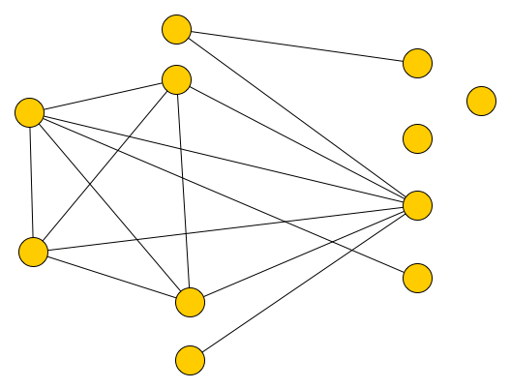
Varianten der Beweisführung
über die Struktur von Turán Graphen (Induktionsschluss)
Daniel Schmidt, Seminararbeit Turàns Graphtheorem, Kiel den 16.10.2013
Seite
von
32
<Nummer>

Slide 20
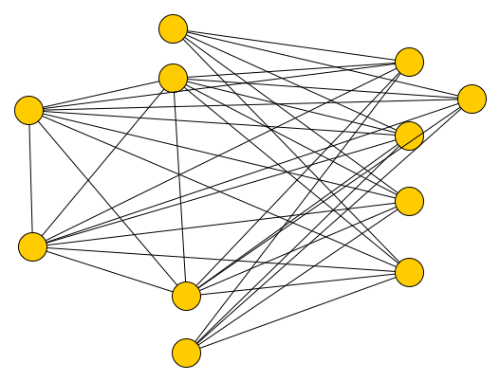
Varianten der Beweisführung
über die Struktur von Turán Graphen (Induktionsschluss)
Daniel Schmidt, Seminararbeit Turàns Graphtheorem, Kiel den 16.10.2013
Seite
von
32
<Nummer>

Slide 21
Varianten der Beweisführung
über die Struktur von Turán Graphen (Induktionsschluss)
≤ (p – 2) Turán Graph
Unabh. Teilmenge
Daniel Schmidt, Seminararbeit Turàns Graphtheorem, Kiel den 16.10.2013
Seite
von
32
<Nummer>

Slide 22
Varianten der Beweisführung
über die Struktur von Turán Graphen (Induktionsschluss)
Daniel Schmidt, Seminararbeit Turàns Graphtheorem, Kiel den 16.10.2013
Seite
von
32
<Nummer>

Slide 23



Varianten der Beweisführung
über eine Gewichtsverteilung
Sei w eine Gewichtsverteilung auf dem Graph G für die gilt
,
und
Daniel Schmidt, Seminararbeit Turàns Graphtheorem, Kiel den 16.10.2013
Seite
von
32
<Nummer>

Slide 24
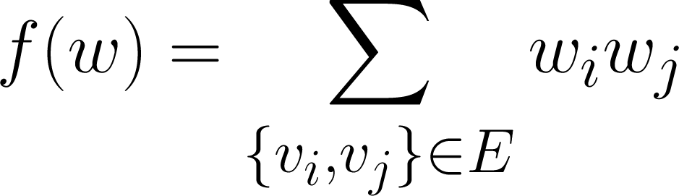
Varianten der Beweisführung
über eine Gewichtsverteilung
Zu maximierende Funktion:
Daniel Schmidt, Seminararbeit Turàns Graphtheorem, Kiel den 16.10.2013
Seite
von
32
<Nummer>

Slide 25
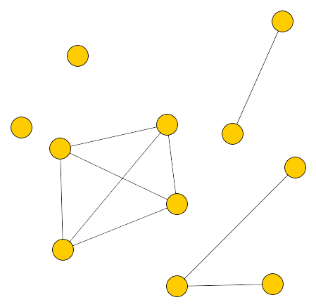
Varianten der Beweisführung
über eine Gewichtsverteilung
Man nehme einen Graphen
Daniel Schmidt, Seminararbeit Turàns Graphtheorem, Kiel den 16.10.2013
Seite
von
32
<Nummer>

Slide 26
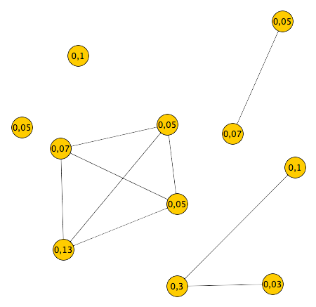
Varianten der Beweisführung
über eine Gewichtsverteilung
und versehe ihn mit Gewichten
Daniel Schmidt, Seminararbeit Turàns Graphtheorem, Kiel den 16.10.2013
Seite
von
32
<Nummer>

Slide 27
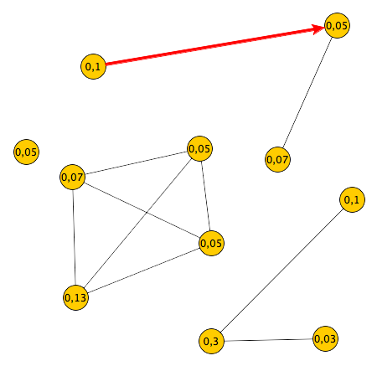
Varianten der Beweisführung
über eine Gewichtsverteilung
Verlagere Gewicht zwischen nicht benachbarte Knoten
Daniel Schmidt, Seminararbeit Turàns Graphtheorem, Kiel den 16.10.2013
Seite
von
32
<Nummer>

Slide 28
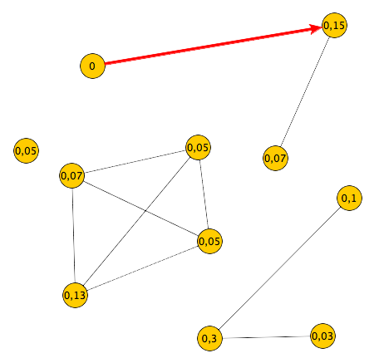
Varianten der Beweisführung
über eine Gewichtsverteilung
Verlagere Gewicht zwischen nicht benachbarte Knoten
Daniel Schmidt, Seminararbeit Turàns Graphtheorem, Kiel den 16.10.2013
<Nummer>
32
Seite
von

Slide 29
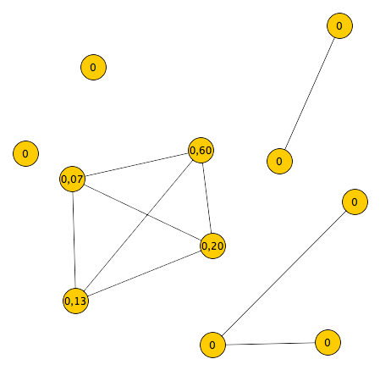
Varianten der Beweisführung
über eine Gewichtsverteilung
Verlagere Gewicht zwischen nicht benachbarte Knoten
Daniel Schmidt, Seminararbeit Turàns Graphtheorem, Kiel den 16.10.2013
Seite
von
32
<Nummer>

Slide 30
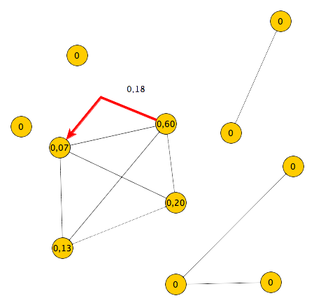
Varianten der Beweisführung
über eine Gewichtsverteilung
und verlagere das Gewicht in der Clique
Daniel Schmidt, Seminararbeit Turàns Graphtheorem, Kiel den 16.10.2013
Seite
von
32
<Nummer>

Slide 31
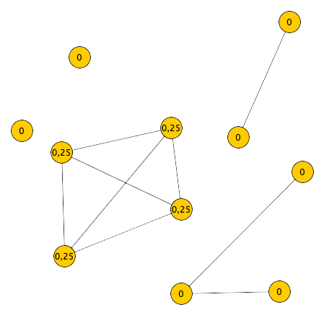
Varianten der Beweisführung
über eine Gewichtsverteilung
und verlagere das Gewicht in der Clique
Daniel Schmidt, Seminararbeit Turàns Graphtheorem, Kiel den 16.10.2013
32
<Nummer>
Seite
von

Slide 32
Varianten der Beweisführung
über den maximalen Graph und eine Äquivalenzrelation
Daniel Schmidt, Seminararbeit Turàns Graphtheorem, Kiel den 16.10.2013
32
<Nummer>
Seite
von

